Slide 1
大
学
化
学
实
验
常压蒸馏（乙醇和环己酮）

Slide 2
大
学
化
学
实
验
常压蒸馏（乙醇和环己酮）

Slide 3
大
学
化
学
实
验
常压蒸馏（乙醇和环己酮）

Slide 4
一、实验目的
1
学习蒸馏和沸点测定的基本原理；
2
了解蒸馏的类型及应用范围；
3
掌握有机化学实验的一些基本操作，如：仪器的选择、安装、拆卸等；掌握常压蒸馏的操作方法和沸点的测定方法。

Slide 5
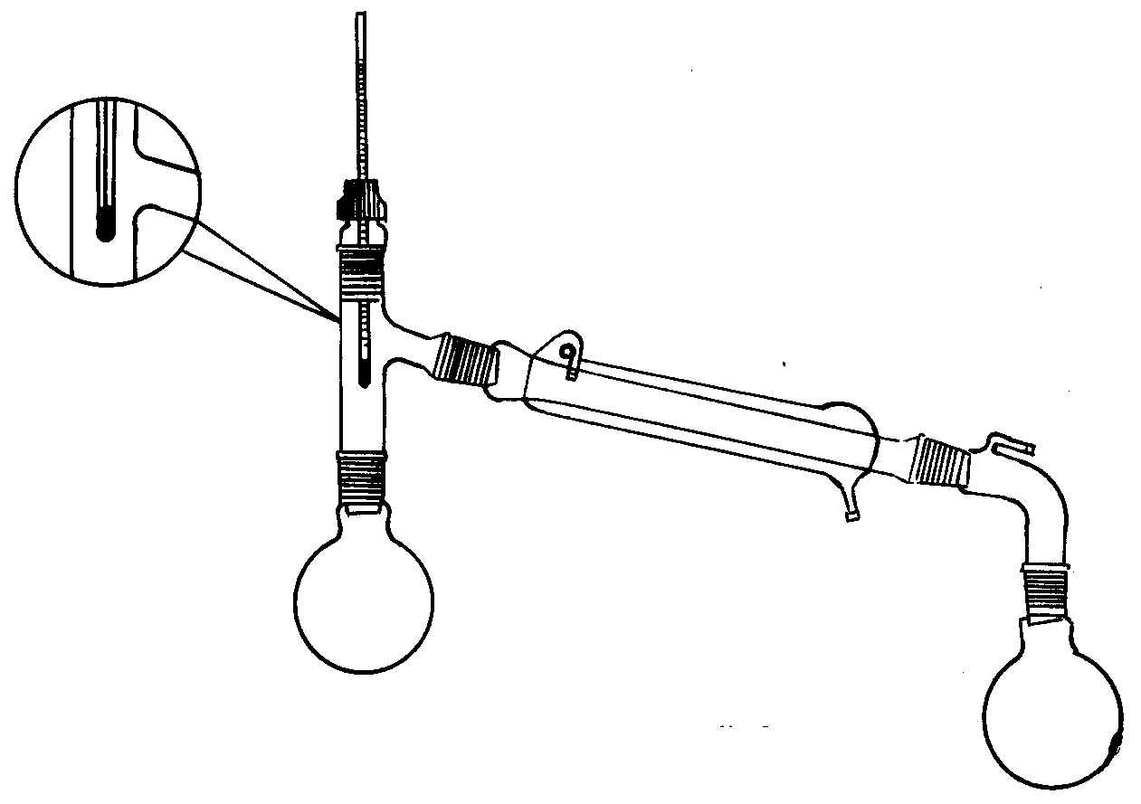
二、实验原理
常压蒸馏是指在大气压下沸腾而不分解的液体精致的一种常用方法。蒸馏过程是指加热液体到沸腾，使液体变成蒸气，再使蒸气冷凝成液体的过程。因当被蒸馏的液体的蒸气压等于外界压力时，该液体就沸腾，此时的温度为该液体的沸点，所以蒸馏可以测定液体的沸点。

Slide 6
三、实验步骤
首先安装常压蒸馏装置，在50 mL的圆底烧瓶中放入20 mL乙醇和 10 mL环己酮，加入2－3粒沸石，装好温度计，通入冷凝水，加热，注意蒸馏瓶中的现象和温度计读数的变化。加热使瓶内液体开始沸腾，当待蒸气达到温度计时，温度计读数急剧上升。控制蒸馏速度1－2滴/秒为宜，先用收集杂质的锥形瓶收集馏分，当温度计读数上升至78 ℃左右稳定时，更换收集乙醇的锥形瓶收集馏分，收集乙醇馏分。待温度计读数上升后再用收集杂质的锥形瓶，收集乙醇后、环己酮前的杂质馏分。

Slide 7
三、实验步骤
当温度计的读数超过100 ℃，停止加热，冷却装置，更换温度计和空气冷凝管，补加几粒新沸石，加热，当温度计读数上升至155 ℃左右稳定时，更换收集环己酮的锥形瓶收集馏分，收集环己酮馏分。当环己酮馏分收集完毕，停止加热，冷却、拆卸装置。称量所收集乙醇和环己酮馏分的重量或量其体积，计算回收率，并记录收集乙醇和环己酮馏分的沸程范围。

Slide 8
四、注意事项
1
温度计安装位置要正确。
2
蒸馏一定要加沸石。
3
避免加热温度过高，产生过热现象。

Slide 9
四、注意事项
4
必须详细记录现象。
5
拆卸冷凝管时，要避免跑水现象。
6
蒸馏完毕，不能将沸石倒在水池里。

Slide 10
五、思考题
在什么情况下采用普通蒸馏装置？
01
02
如何选择冷凝管？

